Slide 1
第一节 向量及其线形运算
武国宁
https://wuguoning.github.io/teaching/CartesianGeometry

Slide 2
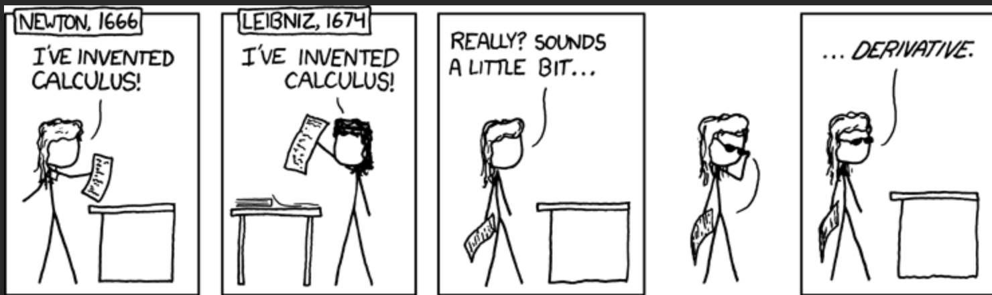
“I think, therefore I am. “Doubt is the origin of wisdom.”
https://wuguoning.github.io/talks/Descartes
勒內·笛卡爾（Rene Descartes，1596-1650)，1596年3月31日生於法國安德爾-盧瓦爾省的圖賴訥（現笛卡爾，因笛卡爾得名），1650年2月11日逝於瑞典斯德哥爾摩，法國哲學家、數學家、物理學家。他對現代數學的發展做出了重要的貢獻，因將幾何坐標體系公式化而被認為是解析幾何之父。他還是西方現代哲學思想的奠基人，是近代唯物論的開拓者提出了“普遍懷疑”的主張。他的哲學思想深深影響了之後的幾代歐洲人，開拓了所謂“歐陸理性主義”哲學。

Slide 3
什么是向量？

Slide 4
向量的线性运算

Slide 5
向量的线性运算

Slide 6
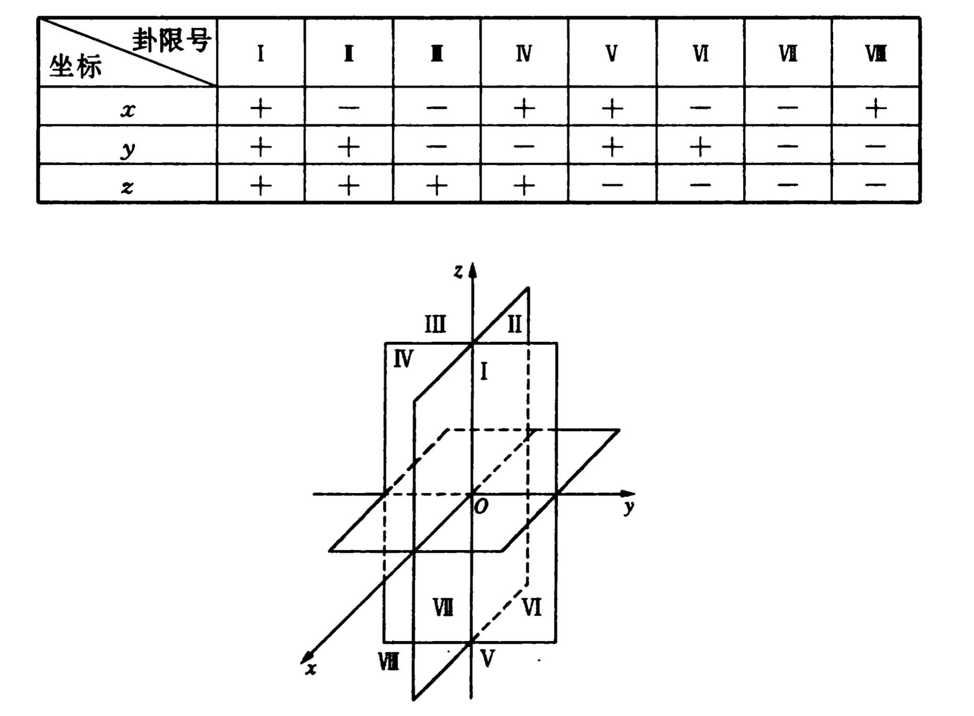
空间直角坐标系

Slide 7
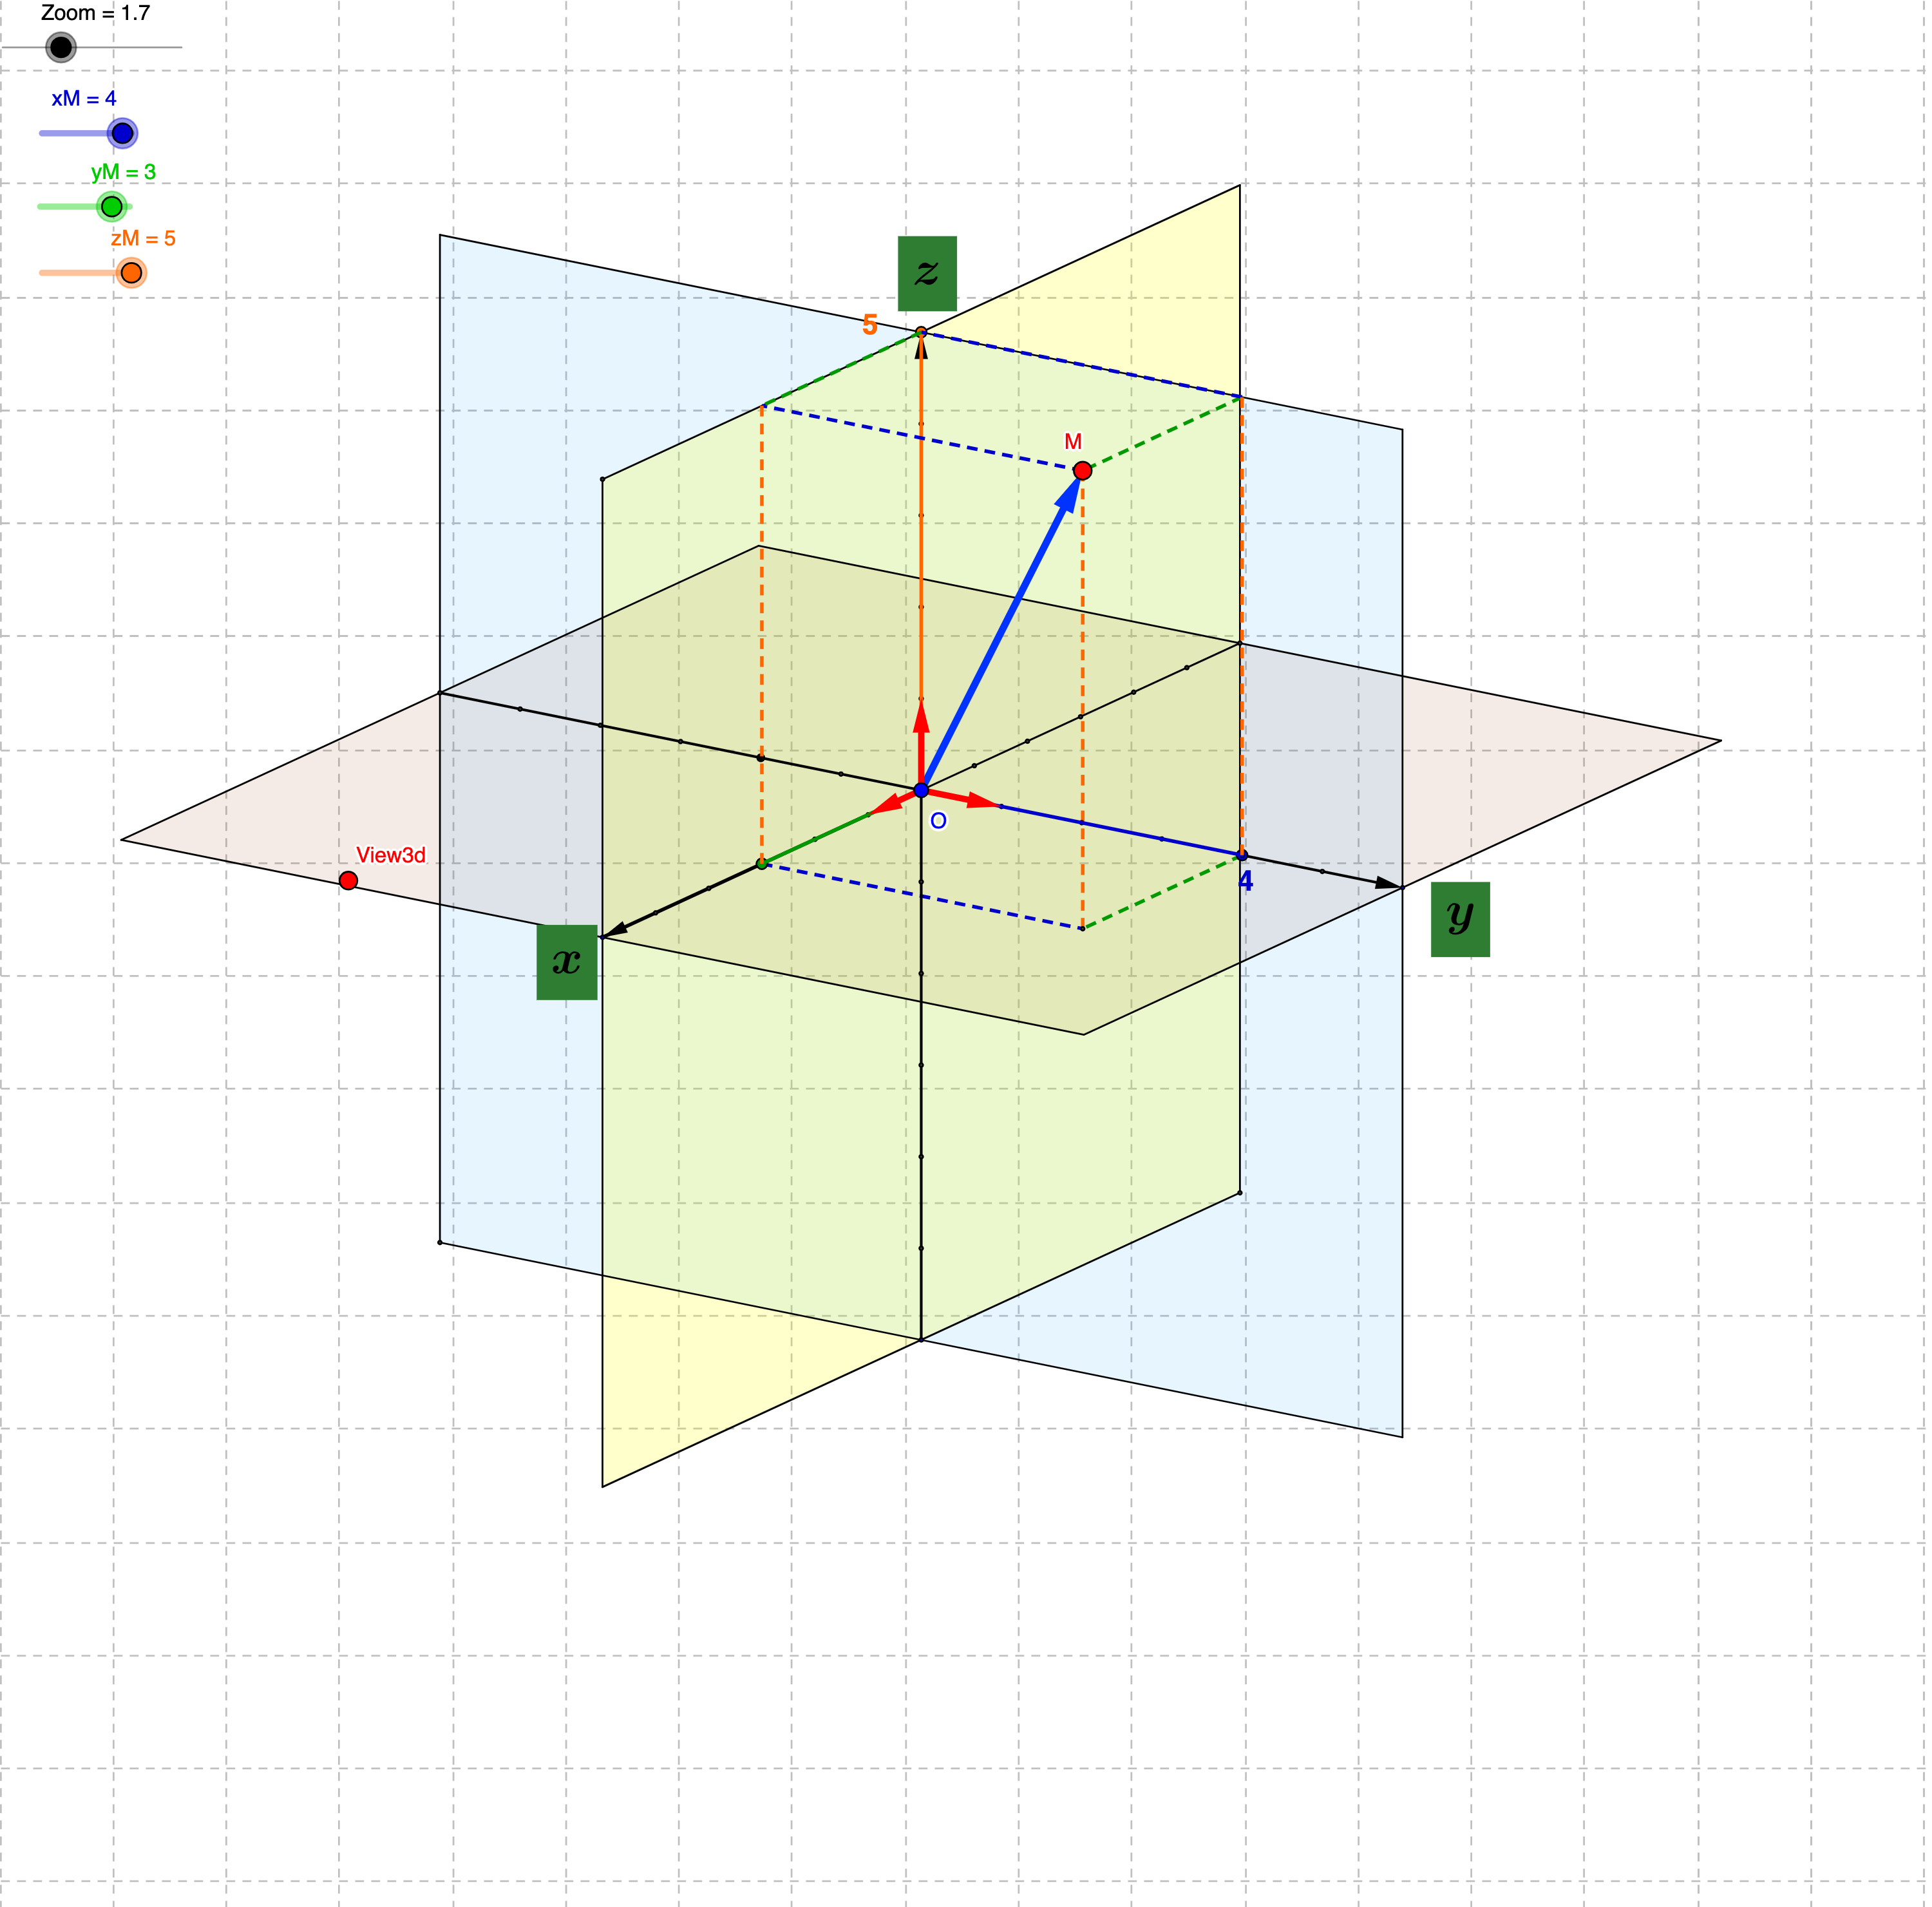
向量的坐标表示

Slide 8
利用坐标作向量的线形运算

Slide 9
利用坐标作向量的线形运算

Slide 10





利用坐标作向量的线形运算
已知两点
$$A_{i}\left(x_{i},y_{i}, z_{i}\right), i=1,2$$
,以及实数
$$λ≠−1$$
,求直$线A_{2}$
上的点$M$
,使得
$$\vec{AM}=λ \vec{MB}$$

Slide 11
向量的模、方向角、投影

Slide 12
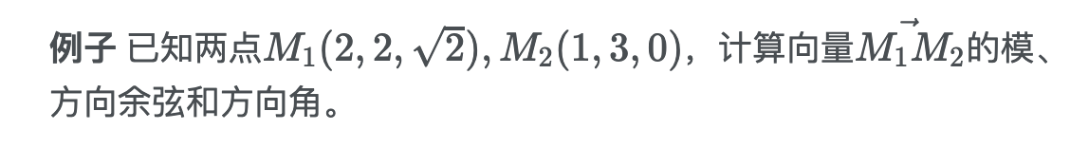
向量的模、方向角、投影

Slide 13
向量的模、方向角、投影

Slide 14
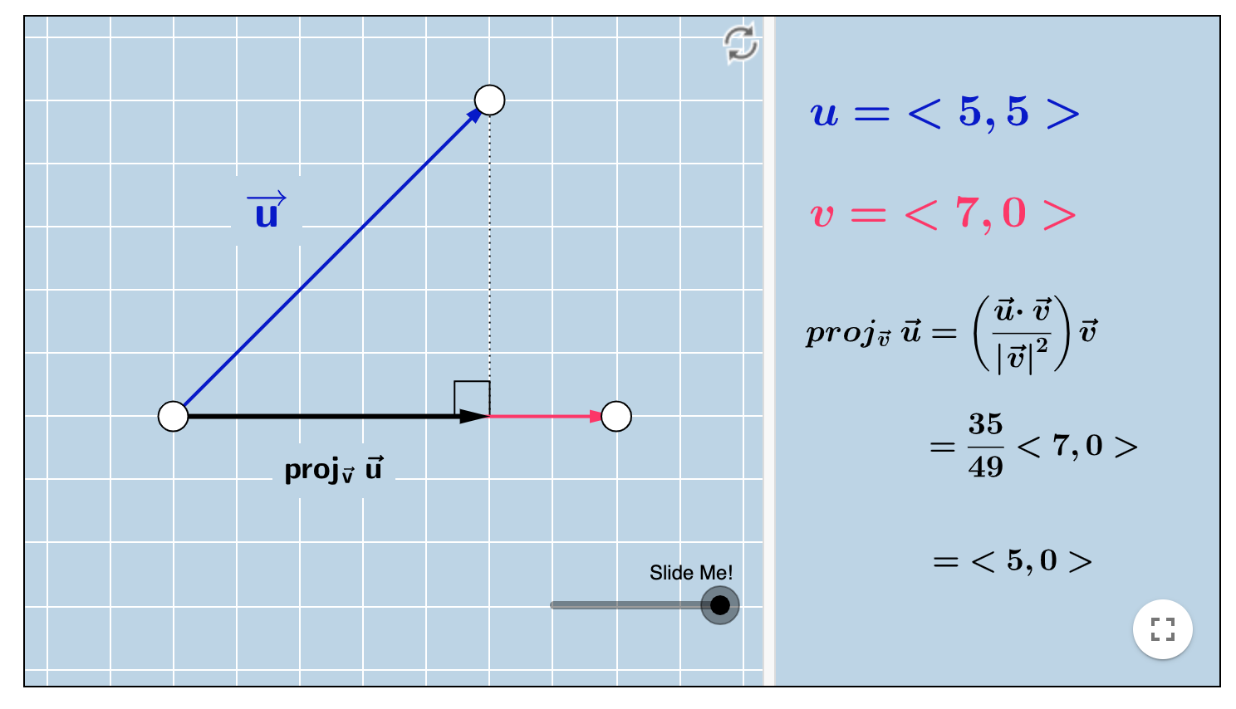
向量的模、方向角、投影

Slide 15
小结

Slide 16
